Slide 1
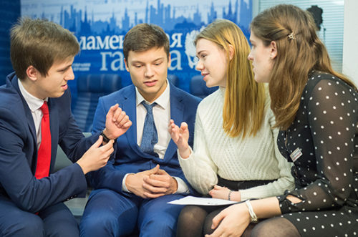
Молодежная политика в России
ИКБО-64-23
Захаров Вячеслав
Абарцумян Арик
Астахов Сергей

Slide 2
Что это такое на официальном уровне?
Государственная молодёжная политика — направление деятельности Российской Федерации, представляющее собой систему мер нормативно-правового, финансово-экономического, организационно-управленческого, информационно-аналитического, кадрового и научного характера, реализуемых на основе взаимодействия с институтами

Slide 3
На данный момент проводится активная молодежная политика - военные подготовки, мероприятия, пропаганда и так далее.
Например, пушкинская карта.
«Пушкинская карта» — программа культурного просвещения людей в возрасте от 14 до 22 лет, проживающих на территории Российской Федерации, презентованная 30 августа 2021 года. Позволяет бесплатно посещать музеи, театры, кинотеатры, выставки, филармонии и другие учреждения культуры за счёт федерального бюджета.

Slide 4
Молодежь является важнейшим социальным и электоральным ресурсом общества, который могут использовать в своих интересах различные партии, политические лидеры и силы.
Формы участия молодежи в политической жизни страны включают:
Голосование, участие молодёжи в работе правительственных органов государственной власти и местного самоуправления и создание молодёжных организаций и движений

Slide 5
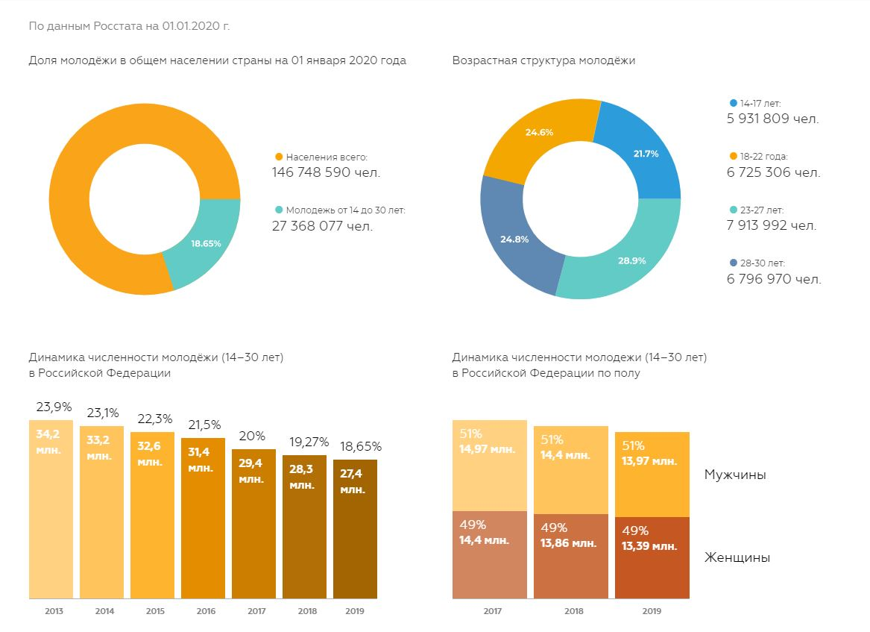
Немного важной статистики

Slide 6
Проекты
Вработе
Город героев
Движение первых
Юноармия

Slide 7
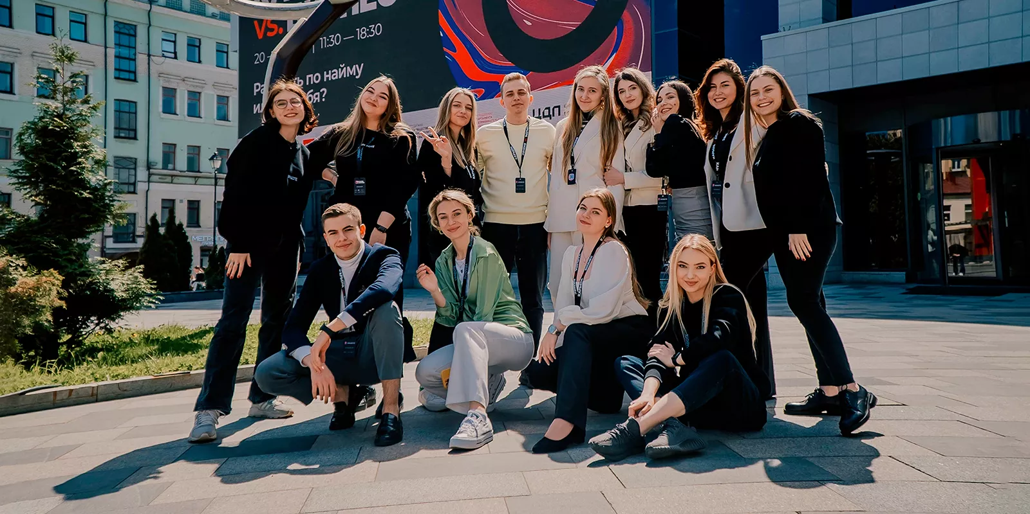
Вработе
Проект реализуется проектным офисом «Молодежь Москвы». За это время в его мероприятиях в режиме онлайн приняли участие свыше семи миллионов человек, а в очном формате — более 700 тысяч человек. Ежегодно расширяется и партнерская база — сегодня в ней больше 250 отечественных работодателей
Каждый участник проекта может найти то, что ему необходимо прямо сейчас: стажировку, подработку, постоянную или временную работу. А еще у него есть возможность усовершенствовать свои навыки на многочисленных образовательных мероприятиях. лей

Slide 8

Проект «Город героев» был запущен с целью патриотического воспитания молодежи, развития единства и преемственности поколений.
Его деятельность проходит по трем основным направлениям:
ПОМНИ ГЕРОЕВ (декабрь/июнь)
Проведение конкурса творческих работ, посвященных историям семей в годы Великой Отечественной войны; награждение авторов лучших работ; формирование банка памяти на сайте Центра.
ПАТРИОТИЧЕСКИЕ КОНЦЕРТЫ (декабрь/июнь)
В канун памятных дат студенты готовят концертную программу для ветеранов.
ГЕРОИ РОССИИ(на протяжении всего года)
Цикл встреч с Героями России с целью преемственности поколений и популяризации современных подвигов в истории страны.

Slide 9
Движение первых
Российское движение детей и молодежи (РДДМ) «Движение Первых» было основано в 2022 году при поддержке президента РФ Владимира Путина. Главной задачей глава государства назвал создание равной, доступной, интересной среды для развития и самореализации по самым разным направлениям.
Предполагается, что участники объединения будут продолжать инициативы советских пионеров и вносить свой вклад в развитие общества. Основные ценности «Движения Первых» — жизнь и достоинство, патриотизм, дружба.
Целями движения являются:
содействие проведению государственной политики в интересах детей и молодежи;
содействие воспитанию детей, их профессиональной ориентации, организация досуга детей и молодежи;
создание равных возможностей для всестороннего развития и самореализации детей и молодежи;
подготовка детей и молодежи к полноценной жизни в обществе, включая формирование их мировоззрения на основе традиционных российских духовных и нравственных ценностей.

Slide 10
Что дает участие в «Движении Первых
Участвуя в проектах и инициативах «Движения Первых», школьники получают возможность прохождения стажировок и курсов, встреч с артистами, посещения культурных событий, консультаций с экспертами и многое другое.
На данный момент члены движения могут принимать участие в инициативах по следующим направлениям:
образование и знания;
наука и технологии;
труд, профессия и свое дело;
культура и искусство;
волонтерство и добровольчество;
патриотизм и историческая память;
спорт.
Любой ребенок или подросток, обучающийся по программам начального общего, среднего профессионального и высшего образования, может стать участником движения, подав сам или с помощью родителей заявку на сайте будьвдвижении.рф. На портале также можно узнать об актуальных инициативах объединения.

Slide 11

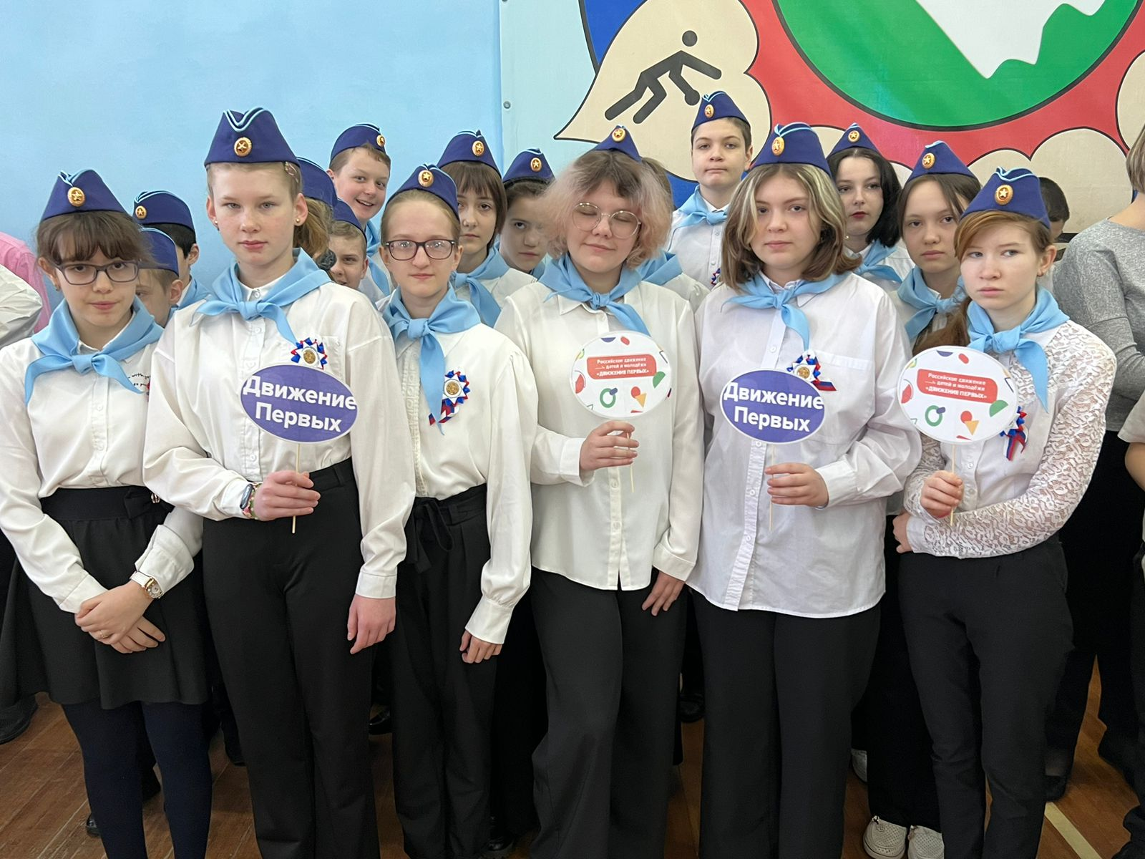
Движение Первых

Slide 12
Юноармия

Slide 13
Итоги
По итогу можем смело заявить, что на данный момент молодежная политика становится все популярней, сильней и более готовой.
Молодежь все чаще принимают важные решения, которые вносят немалый вклад в общество.

